Slide 1
数据库大作业
3D Game Kit 游戏指南
韩思绮 吴妍

Slide 2
属性
面板
好友
聊天
商城
购物
登录
注册
充值
兑换
玩家
升级
物品
佩戴
交易
市场
物品
挂牌
赠送
礼物

Slide 3
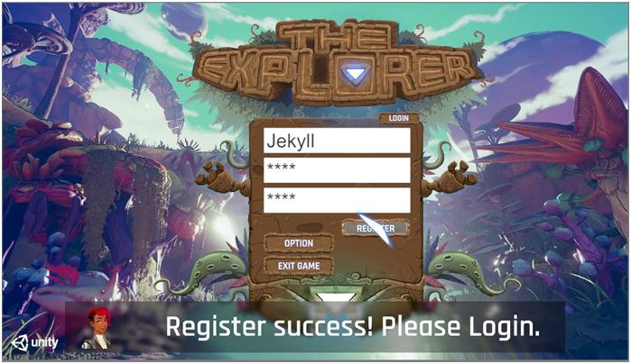
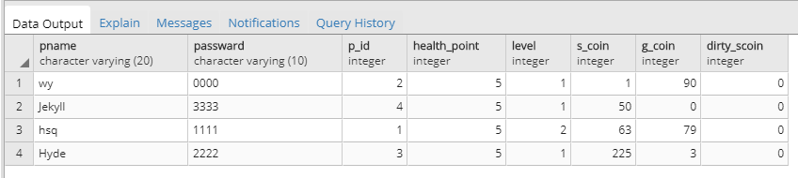
登录/注册
后端
OnRecvRegister.cs
赋予新玩家ID和默认属性值，插入玩家表中

Slide 4
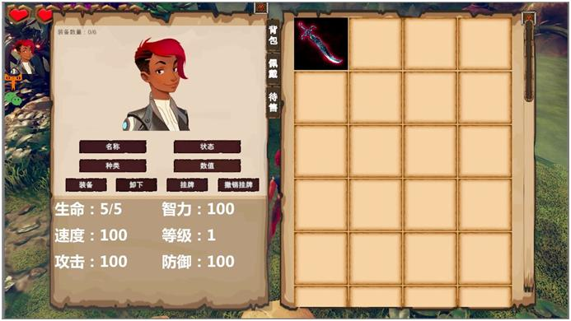
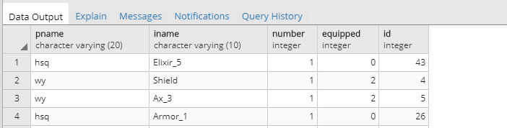
属性面板
属性值读取
前端
读取全局类PlayerAttribute中信息，并在RoleUI中一一绑定显示。
速度、智慧、防御、攻击属性值由佩戴宝物决定。
读取全局类PlayerAttribute中玩家背包信息（以Dictionary形式），并在InventoryUI中绑定显示。
后端
SerializableData.cs序列化创建M_Item类用于存放物品的各项属性以及两种枚举类型。
一个物品对应一种类型及一种属性加成。

Slide 5
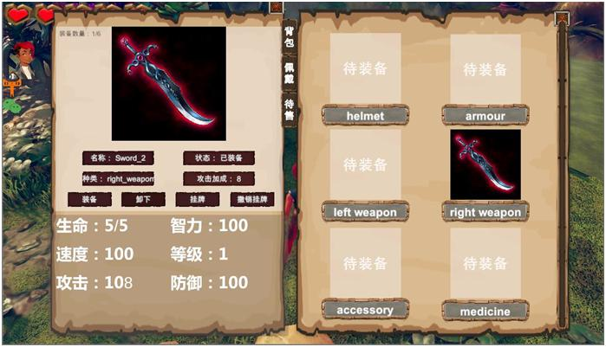
物品佩戴
前端 InventroyUI中绑定button脚本
通信（前->后）
通过CItemApply信号传递
后端 OnRecvItemApply.cs
将信息和player.cs中玩家宝物佩戴情况进行对比整合，判断操作是否成功，若成功修改数据库，发送成功信号。
*可以区分一类物品、一种物品
通信（后->前）
通过SItemApply信号传递
前端OnRecvApplySuccess.cs
操作成功则修改对应PlayerAttribute中物品相关属性，并刷新界面信息（属性值、佩戴情况、佩戴数量）

Slide 6
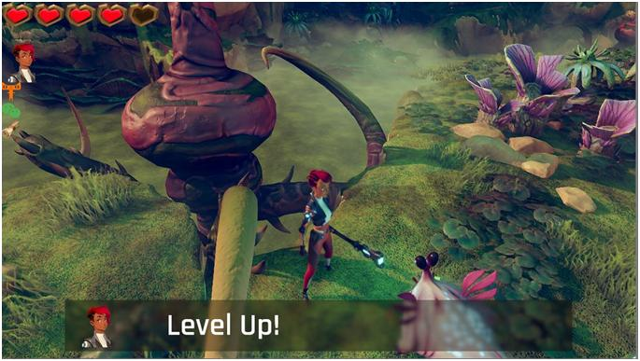
玩家升级
生命属性值由玩家当前血量决定。
玩家等级由打败怪物方式升级。

Slide 7
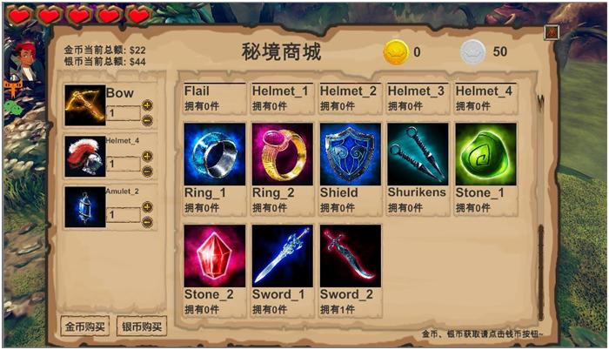
商场购物
前端界面设计
增加商品详情及拥有情况 ShelfItemUI.cs
创建DetailsView弹窗视图，从PlayerAttribute中读取显示商品详细信息
增加金币银币余额数显示
增加金币银币当前购物车总额显示
金币银币购买按钮脚本 CartGridUI.cs

Slide 8
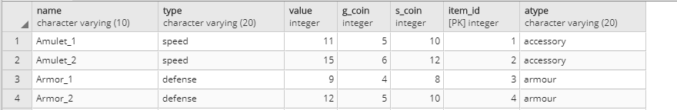
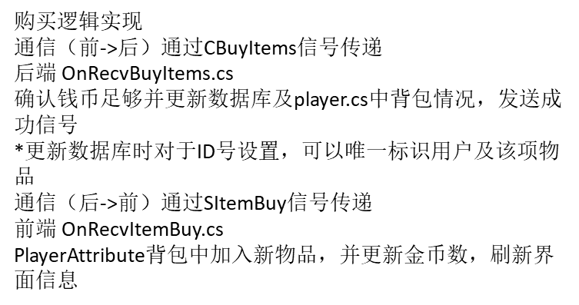
商场购物

Slide 9
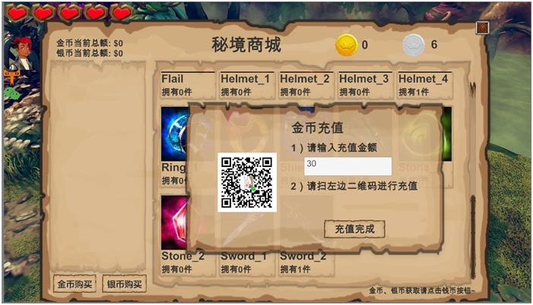
充值兑换
金币充值
前端 增加RechargeGoldUI.cs
放置二维码及充值数额填入框，假定用户充值完毕，向后端发送信号并刷新用户的金币数
通信（前->后）
通过CAddCoin信号传递
后端 OnRecvAddCoins.cs
更新数据库和用户金币数

Slide 10
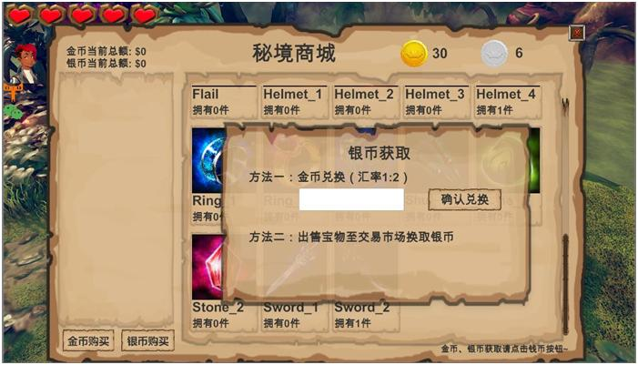
充值兑换
银币兑换
前端 增加RechargeSilverUI.cs
假定金币兑换银币比率为1:2，放置数额填入框。确认兑换后，向后端发送信号并刷新用户的金币数和银币数。
通信（前->后）
通过CAddCoin信号传递
后端 OnRecvAddCoins.cs
更新数据库和用户金币数

Slide 11
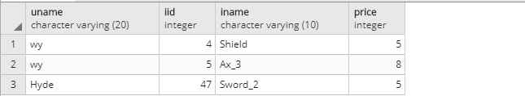
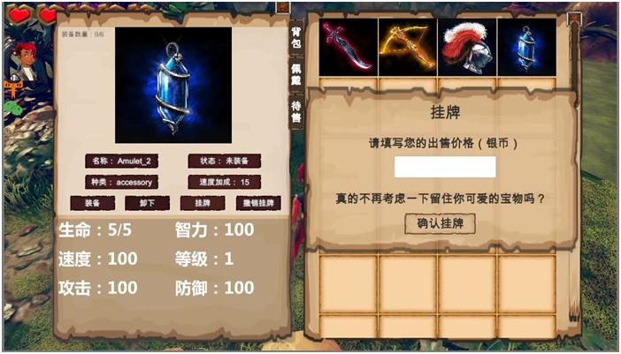
物品挂牌

Slide 12
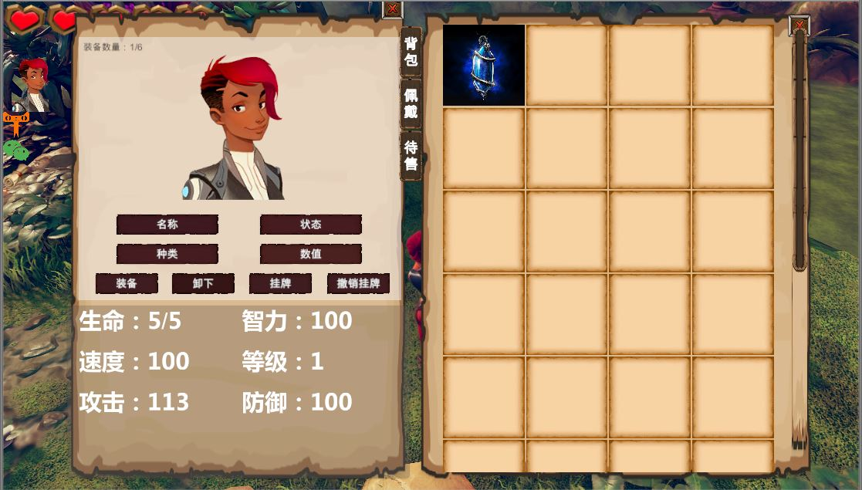
待售界面

Slide 13
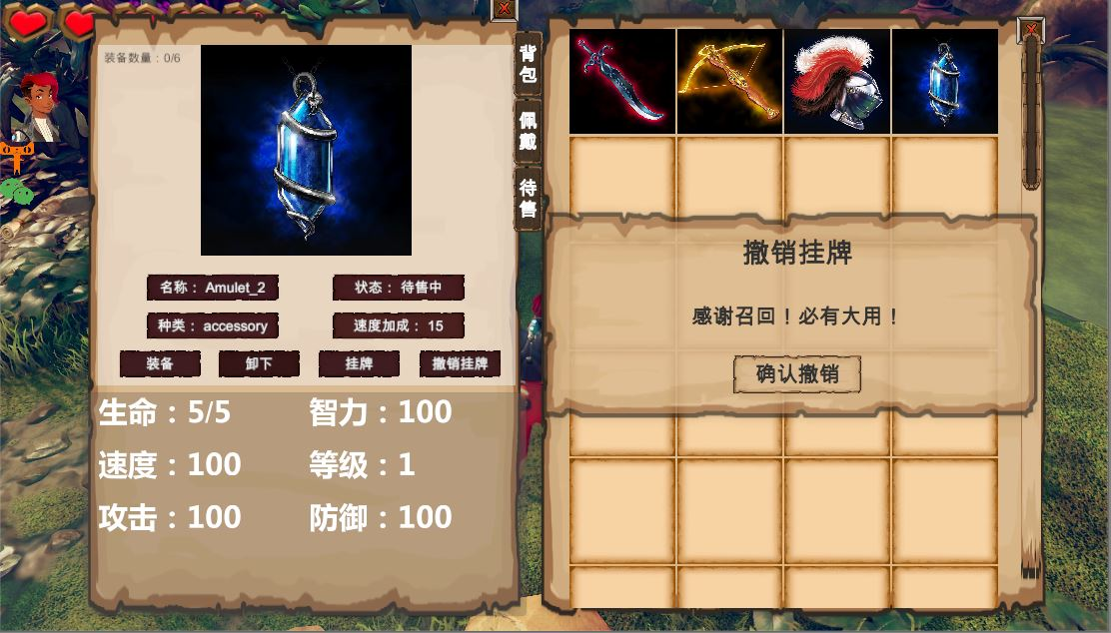
撤销挂牌

Slide 14
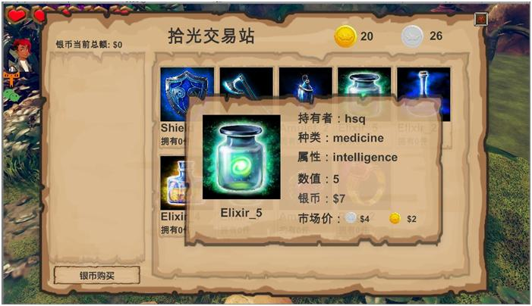
交易市场
前端界面设计
以商场初始界面为基础
增加商品详情及拥有情况 TradeShelfItemUI.cs
创建TDetailsView弹窗视图
从Trade_item中读取显示商品详细信息及所有者，需新建字典类型
增加金币银币余额数显示
增加银币当前购物车总额显示
银币购买按钮脚本 TradeCartGridUI.cs
撤销商品数量增加减少功能，重新设置移出购物车的方法

Slide 15
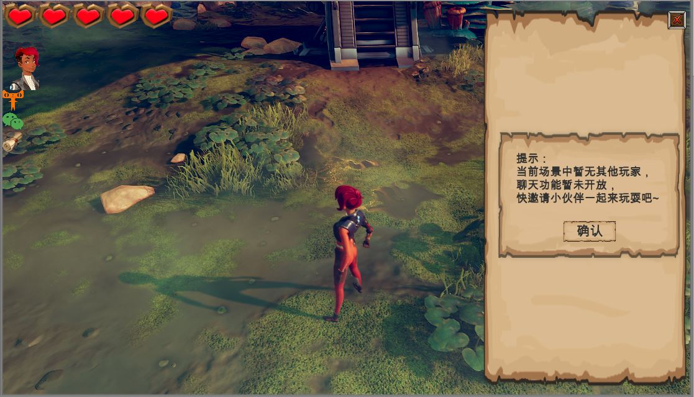
好友聊天
前端界面(使用默认)
前后端通信
提取当前场景中所有玩家（除用户自身）作为可聊天对象。
FriendUI.cs
OnRecvGetFriends.cs
场景中没有其他用户时不开启此功能

Slide 16
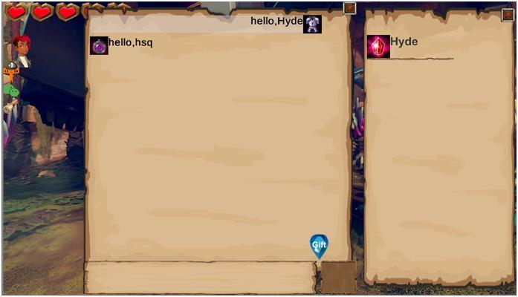
好友聊天
点击图标传递好友姓名 FriendInfoUI.cs
ChatMessage.cs
用户打开和聊天对象的对话框可以接收到自该用户上线后接受到的和该聊天对象的所有对话内容。 Chat.cs
向聊天对象发送消息 OnRecvSendMessage.cs
接收来自聊天对象的消息 OnRecvRecvMessage.cs

Slide 17
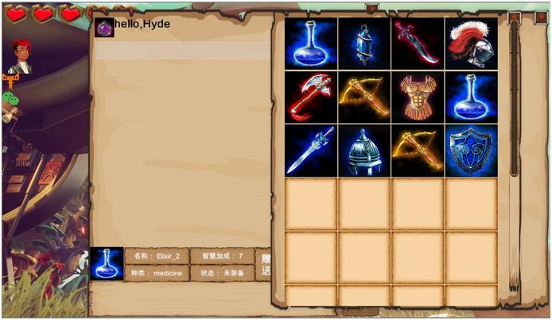
赠送礼物
好友赠礼功能
可以通过对话框中的按钮打开背包选择礼物赠送给朋友。GiftUI
OnRecvGiveGift OnRecvRecvGift

Slide 18
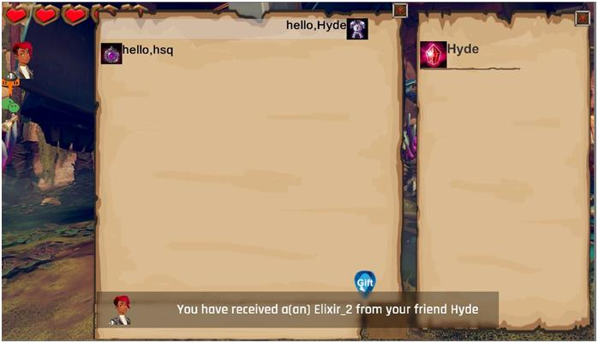
收到礼物
收到礼物的用户会接到消息提示，同时背包中加入该物品OnRecvRecvGift

Slide 19
过渡页
感谢您的观看！
第一部分
单击此处添加文字标题

